Slide 1
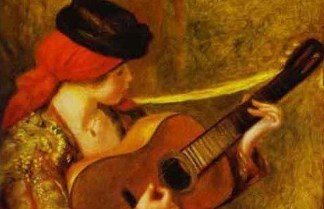
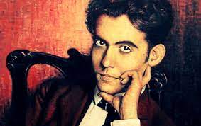
Федеріко Ґарсіа Лорка. «Про царівну Місяцівну», «Гітара». Віхи творчого шляху й художні здобутки Ф. Ґарсіа Лорки. Жанрове розмаїття його лірики. Яскраві образи й символи у віршах поета. Своєрідність художнього світу ФЕдеРіко Ґарсіа Лорки.

Slide 2
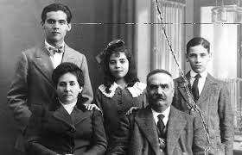
Федеріко Ґарсіа Лорка народився в 1898 році в Іспанському селищі Фуенте Вакерос біля Гранади в родині заможного орендаря Федеріко Гарсіа. Його мати, Вісента Лорка була шкільною вчителькою і другою дружиною Федеріко Гарсіа, якому подарувала чотирьох дітей: Федеріко, Консепсьон, Франциско та Ісабель.
Дитячі роки пройшли в атмосфері поетичних образів стародавніх іспанських переказів, пісень, музики. Батько грав на гітарі і писав стародавні андалузькі пісні — "канті хондо", мати прекрасно грала на фортепіано. Усе життя Федеріко буде черпати натхнення в поезії рідного краю, легендах і реальних випадках, відчуття з дитинства пізніше перетворяться у вірші, романси, п'єси.

Slide 3
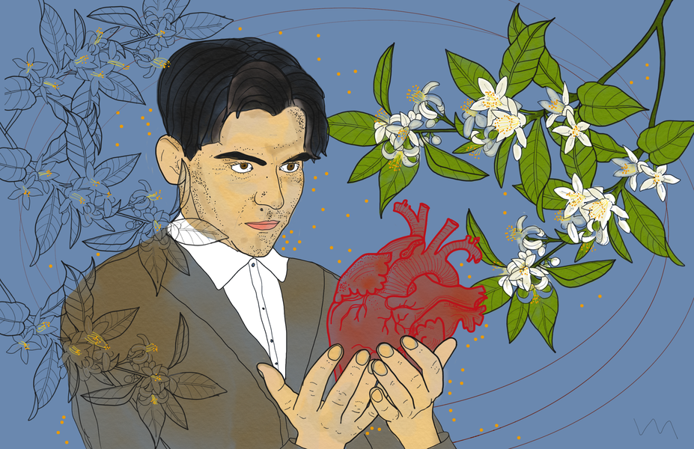
У 1909 році родина переїхала в Гранаду. Федеріко пішов у школу. Випадок звів його з Антоніо Сегура — учнем великого Верді, він знайшов у хлопчика великі здібності до музики. Федеріко робив успіхи, але раптова смерть вчителя обірвала ці заняття.
У 1914 році Федеріко поступив у Гранадський університет на факультет літератури, філософії і факультет права. У 1919 році Федеріко перебирається в Мадрид і поселяється в студентському містечку "Студентська резиденція", де жив до 1929 року, щорічно відвідуючи Гранаду. У 1921 році виходить перша поетична збірка "Книга віршів". Гарсія Лорка черпає натхнення в народних піснях — "сигірійях"

Slide 4
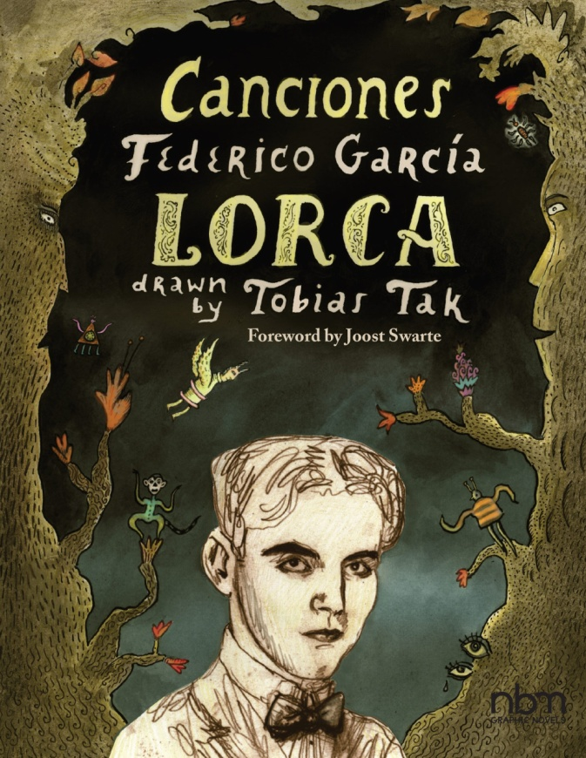
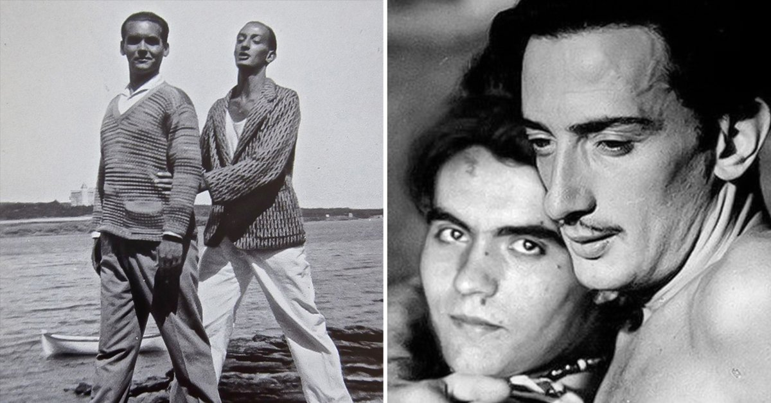
У столичному університеті він познайомився з Сальвадором Далі та Луїсом Бунюелем, а також з Григоріо Мартінесом Сьєрра, директором театру «Еслава». На прохання Сьєрри Лорка написав свою першу п'єсу El maleficio de la mariposa («Чаклунство метелика») і здійснив її постановку (1919—1920). До 1928 року він навчався в Мадридському університеті.
У наступні роки Гарсія Лорка став помітною фігурою серед художників-авангардистів. У нього вийшли нові поетичні збірки, включаючи Romancero gitano («Циганські романсеро», 1928). У цих віршах поет, за його власними словами, «хотів злити циганську міфологію з усієї сьогоднішньої повсякденністю».

Slide 5
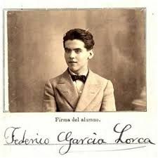
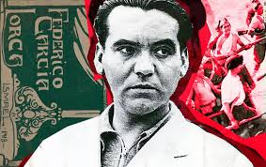
Через рік Гарсіа Лорка їде в Нью-Йорк, в результаті чого незабаром з’являються нові твори – книга віршів «Поет в Нью-Йорку», п’єси «Публіка», і « Коли пройде п’ять років ». Два роки провів Федеріко на чужині. За запрошенням президента Іспано-Кубинського інституту побував на Кубі, де написав збірник віршів "Мотиви сну", успіх якого був оглушливим. Стала дошкуляти туга за Батьківщиною. У 1930 році Федеріко повернувся в Іспанію.

Slide 6
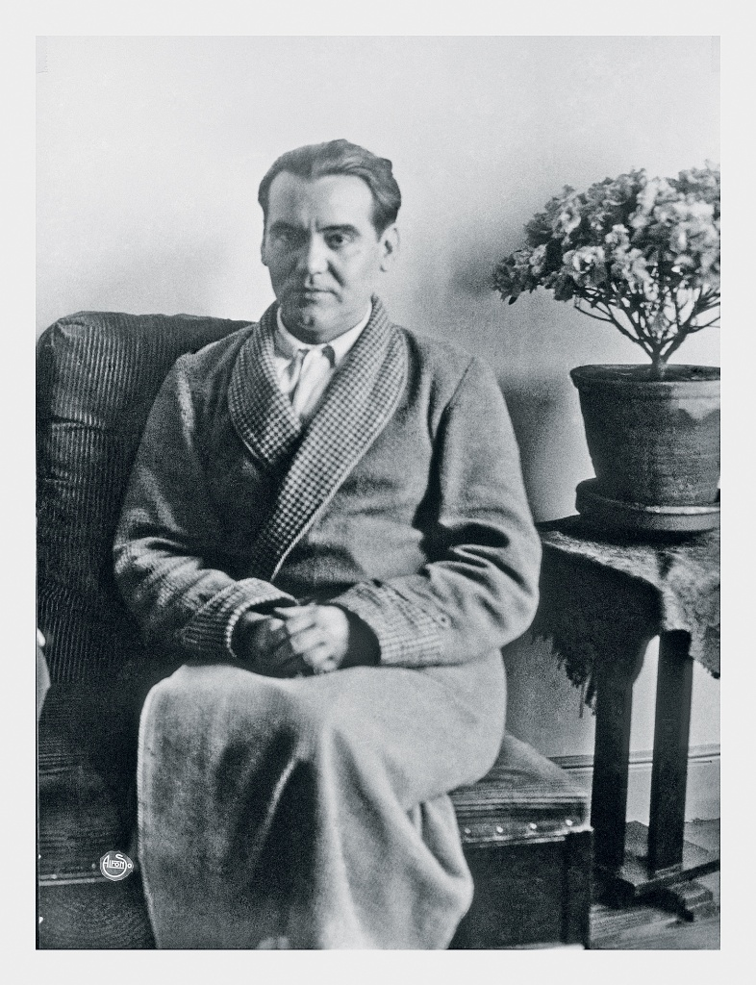
В Іспанії усе більш розпалюється політична атмосфера. У результаті муніципальних виборів перемогли республіканці. Монархія упала. Інтелігенція тріумфує: цензура скасована, тепер побачать світ книги і п'єси, які роками знаходилися під забороною! У 1931 році було вирішено створити театр для народу. Назвали його "Ла Баррака". Федеріко приймає найактивнішу участь життя театру — він і директор, і режисер, і автор "Ла Баррака". Театр їздить по селах, провінційним містечкам дає вистави на площах, збирає юрби вдячних глядачів. Гарсія Лорка, натхненний глядацьким захопленням захватом пише трагедію "Криваве весілля. Настає самий розквіт творчості Федеріко. Він пише п'єсу за п'єсою ставить їх на сцені "Ла Баррака", виступає з лекціями і віршами, музикує.

Slide 7
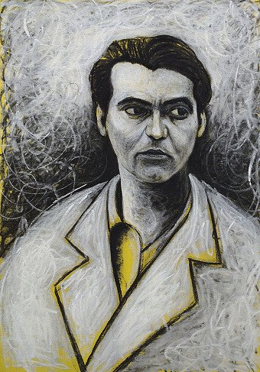
Життя суцільне свято, але тривога, що відчувається в житті країни залишає сліди похмурості в його поезії. Убито друга — знаменитого тореро Ігнасіо Санчес Мехіас. Піднімає голову фашизм. За наказом генерала Франко, його називають невидимим диктатором Іспанії, бомблять республіканську Астурію. У ці ж дні Лорка дає інтерв'ю газеті "Ель Сіль", у якому недвозначно дає зрозуміти на чиїй стороні його симпатії.

Slide 8
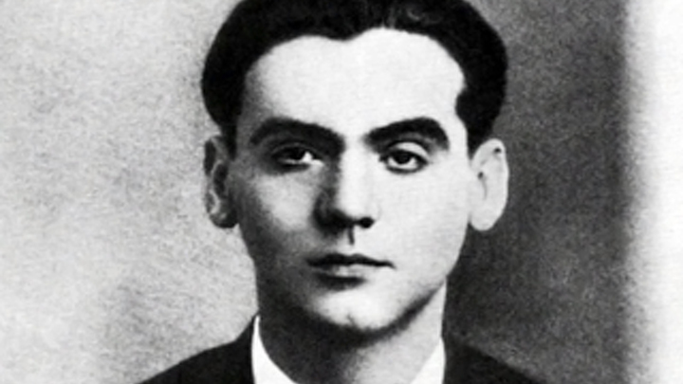
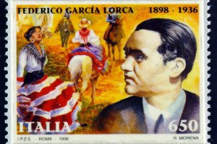
Проти республіки готується змова. "Хто вдаряє першим, той ударяє двічі!" У цей тривожний час Федеріко збирається їхати в Гранаду на день святого Федеріко — свято їхньої родини. Друзі відговорюють його — у Гранаді дуже сильні реакційні сили. Більше того, більш обережні пропонують тимчасово виїхати в Америку. Але Федеріко сміється — що може трапитися зі мною поганого в моїй Гранаді?
16 липня Гарсія Лорка виїжджає з Мадрида в Гранаду, а 18 липня починається фашистський заколот. Починаються страшні дні для Гранади — арешти і допити, сухий тріск, що доноситься зі старого цвинтаря, де йдуть розстріли...

Slide 9
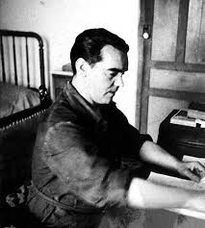
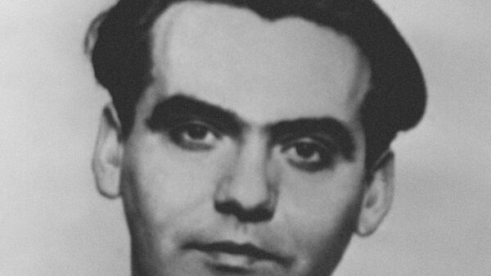
18 серпня 1936 року франкісти заарештували Гарсію Лорку, і наступного дня поета вбили як республіканця та комуніста. Багато сучасних досліджень спростовують цю думку, вважаючи причиною розстрілу Лорки ворожнечу між його сім'єю та іншими впливовими родинами регіону. Лорка не робив заяв на користь сторін конфлікту і був особистим другом Хосе Антоніо Прімо де Рівери. Після цього аж до смерті генерала Франко книги Гарсії Лорки були заборонені в Іспанії.

Slide 10
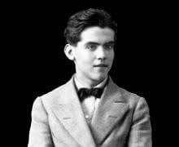
Федеріко Гарсія Лорка – один з найвидатніших поетів Іспанії початку ХХ століття. Його творчість не тільки відбила загальні настрої епохи, але й показала і вразила красою іспанської культури увесь світ. Перша збірка поета побачила світ 1918 року в результаті подорожей рідною країною. Вона мала назву «Враження й пейзажі» і одразу принесла Федеріко популярність та визнання. Через рік письменник написав свою першу п’єсу «Чаклунство метелика».

Slide 11
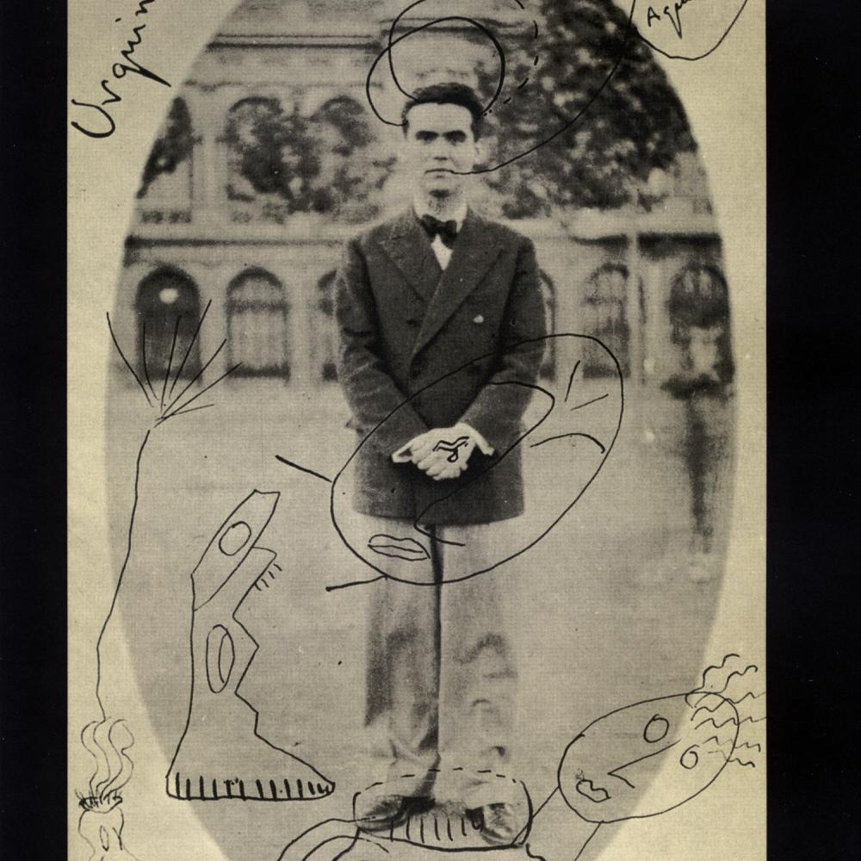
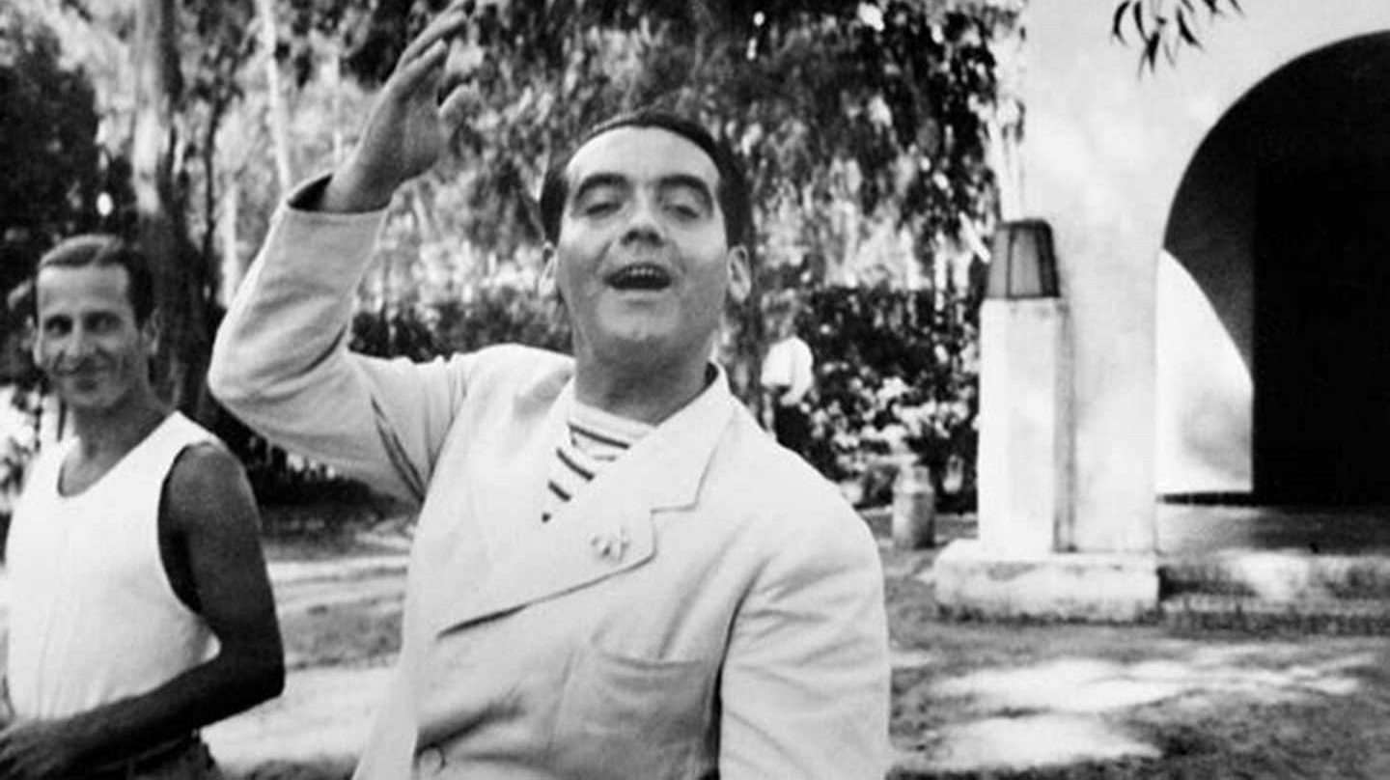
Загалом творчість Федеріко Гарсія Лорки – це яскраве втілення андалуського (частина Іспанії, звідки був родом митець) фольклору сучасними йому методами. Фольклор переплітається з міфами і від експериментів письменника отримує нові форми, нове втілення. Традиції ж Лорка підносить на новий рівень – він нагадує про них іспанцям і знайомить з ними увесь інший світ, оспівуючи їх, захоплюючись ними.

Slide 12
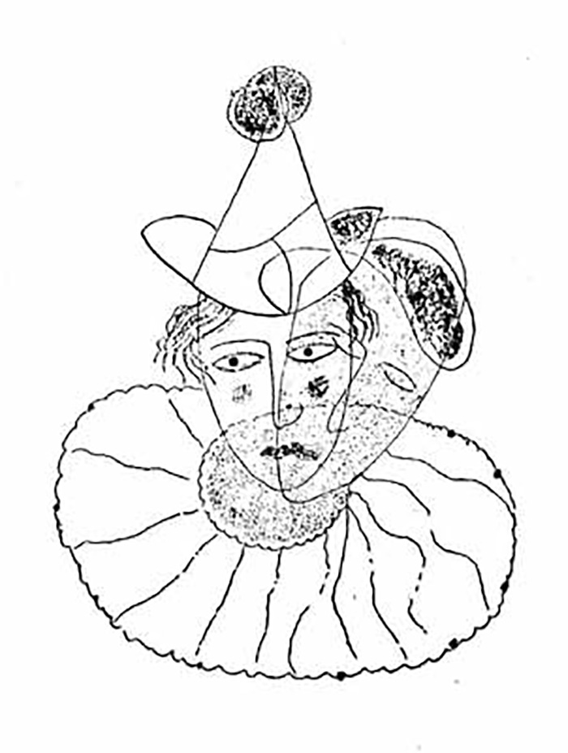
Велику увагу в поезії Федеріко приділено музиці й танцю – саме ними так славиться Іспанія й Андалусія зокрема. Вони якомога яскравіше передані у збірках «Канте хондо», що є давнім співом східного характеру, де музика й голос зливаються воєдино, та «Циганське романсеро», де яскраво втілено традиції циганських традицій і звичаїв, особливості їх музики й танців, на якісно новий рівень поет підносить жанр романсу.

Slide 13
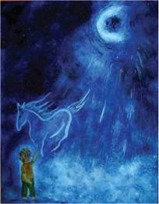
«Про царівну Місяцівну» — вірш іспанського поета Гарсія Лорки, написаний ним у 1927 році. Вийшов друком у збірці «Циганські романсеро» (1928 р.) Дитинство Федеріко Гарсія Лорки пройшло в атмосфері стародавніх іспанських переказів, пісень і музики. Він усе життя черпав натхнення в поезії рідного краю, легендах і реальних випадках. Книга віршів «Циганські романсеро» вийшла у 1928 році і принесла славу поету.

Slide 14
Ґарсіа Лорка звернувся до улюбленого жанру народної поезії — романсу. Він намагався «поєднати циганську міфологію з відвертою буденністю плинного часу». Поет талановито відродив і трансформував старовинний іспанський жанр романсу. Читачі відразу сприйняли фольклорні образи, символи, фрагментарну композицію. Вірш «Про царівну Місяцівну» — природна складова збірки. У циганських повір'ях місяць губить маленьких дітей, яких безпечно залишили спати під місячним світлом. З образом «Місяцівни в серпанковім покривалі» приходить атмосфера загадковості й утаємниченості.

Slide 15
Темної ночі до самотнього героя спустилась загадкова небесна красуня. «Грішну й чисту» Місяцівну не зупиняють благання хлопчика: «Тікай, тікай, Місяцівно». У романі є реалістична канва: цигани, повернувшись у кузню, знайшли хлопчика мертвим і «плачуть, голосять цигани». Але у Лорки сюжет міфологізований. Місяцівна появилась перед хлопчиком, танцювала перед ним і, зрештою, забрала з собою на небо. Як і в баладі німецького просвітника Ґете «Вільшаний король», стирається межа між реальністю і фантастикою. Діалог героїв нагадує розмову Вільшаного короля з хворим хлопчиком.

Slide 16
Вірш іспанського письменника називається"Romance de la luna, luna", що з іспанської перекладається дослівно «Романс про місяць, місяць». Проте в іспанській мові місяць («luna») жіночого роду. У перекладі Миколи Лукаша казкова красуня стає «царівною Місяцівною». Романсом (ісп. romance/romanza) в Іспанії називали пісню народною мовою, на противагу пісням, написаних латиною.

Slide 17
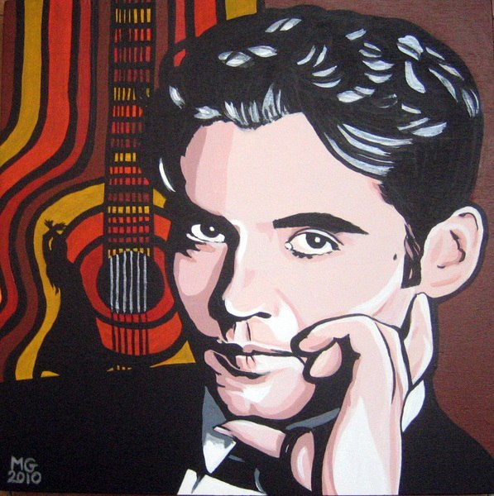
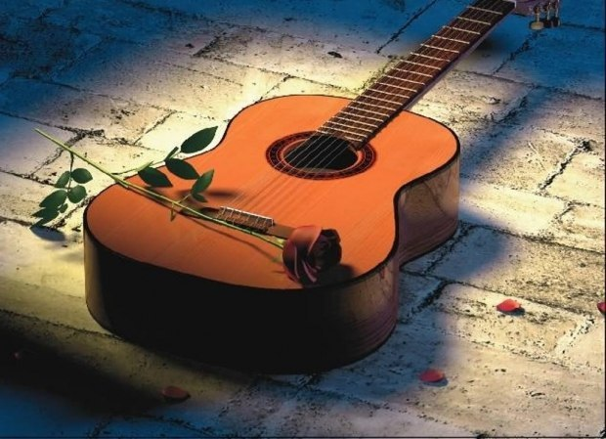
Світ, у якому живе ліричний герой Лорки, сповнений трепетного життя. Тут усе бринить, звучить, співає, плаче, кричить, танцює, ридає. Яскравим прикладом такого художнього світобачення і світорозуміння є вірш «Гітара». Специфіка авторської манери складається тут з таких чинників, як: гнучкий ритм — короткі рядочки, після кожного зміна паузи; система повторів, риторичних окликів; монологічний характер оповіді і персоніфікація гітари як живої істоти.

Slide 18
Слід звернути увагу на суцільну метафоризацію поетичної тканини тексту. Головний, домінуючий троп, який формує весь текст, — це персоніфікація гітари. Вона — жива істота, яка діє самостійно, незалежно від гравця. Такий троп називається метагоге. Це різновид метафори, який характеризується тим, що неживий об’єкт діє так, як живий.

Slide 19
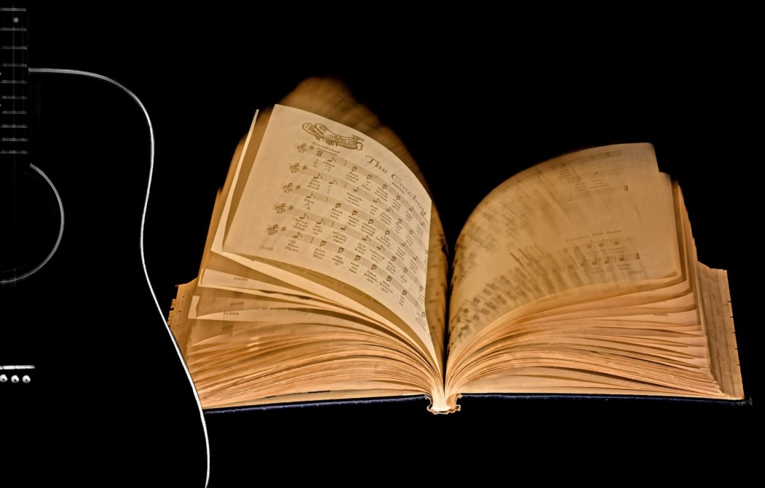
Гітара як жива істота вписана в навколишній світ, вона частина цього світу. Вода, вітер, пісок, хмари — оточення, в якому існує, тобто плаче гітара, — теж живе, персоніфіковане. Тут усе пульсує, дихає. До цього життя спонукає гітара: вода плаче, вітер плаче; захід плаче, сумуючи за світанком (антитеза); «плаче стріла за ціллю»; «плаче пісок гарячий»; «плаче в голім гіллі пташка остання», і цей плач стає світоглядною константою Лорки, фактором його світосприйняття.
За своїм світоглядом Ґарсіа Лорка — пантеїст. Для нього Бог і природа — єдиний світ, в якому всі його елементи начебто складаються з однієї речовини і мають здатність перетікати одне в одне, постійно містяться одне в одному. Тому зорові образи у вірші “Гітара” нерозривні зі звуковими.

Slide 20
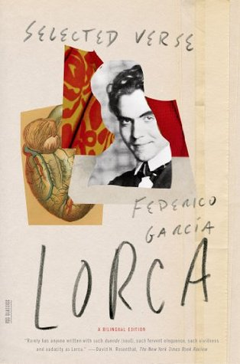
Ґарсіа Лорка не намагався копіювати традиційні фольклорні образи. Для нього було важливим передати дух Іспанії, народне світовідчуття і власне бачення світу. Тому його образи традиційні, а спосіб їх створення — модерністський. Отже, творчість Федеріко Гарсія Лорки стала новим етапом в літературі Іспанії, урізноманітнила її образами, зблизила зі світовою літературою.

